Slide 1
第3章 串
3.1 串抽象数据类型
3.2 串的表示和实现
3.3 串的模式匹配

Slide 2
目的和要求
目的：串作为特殊线性表的实现与应用。
内容：字符串的基本概念，串抽象数据类型，顺序和链式两种存储结构存储串的特点；采用顺序存储结构实现串的各种操作算法；两种串的模式匹配算法及应用：Brute-Force算法和KMP算法。
要求：掌握顺序串类的基本操作实现方法，掌握串 的模式匹配算法及应用。
重点：串数据类型的各种操作实现，两种串的模式 匹配算法及应用。
难点：KMP模式匹配算法，next数组在KMP算法中 的作用及产生过程。
实验：顺序串类的基本操作及串的模式匹配算法。

Slide 3
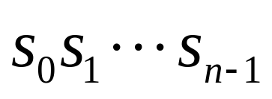
3.1 串抽象数据类型
3.1.1 串的基本概念
串定义。s= " "
子串。"at"是"data"的子串。
串比较。
两个串可比较是否相等，也可比较大小。

Slide 4
3.1.2 串抽象数据类型
public interface SString
{ int length(); //返回串的长度
char charAt(int i) //返回第i（i≥0）个字符
SString concat(SString str); //返回与str串连接生成串
SString substring(int begin, int end);
//返回串中字符序号从begin至end-1的子串
void setCharAt(int i, char ch) //设置第i个字符为ch
SString insert(int i, SString str)//在第i个字符处插入str串
SString delete(int begin, int end)
//删除从begin到end-1的子串
int indexOf(SString pattern);
//返回模式串pattern在串中的首次匹配位置
}

Slide 5
3.2 串的表示和实现
3.2.1 串的存储结构
3.2.2 字符串类String
3.2.3 字符串类StringBuffer

Slide 6
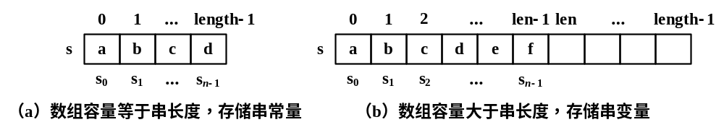
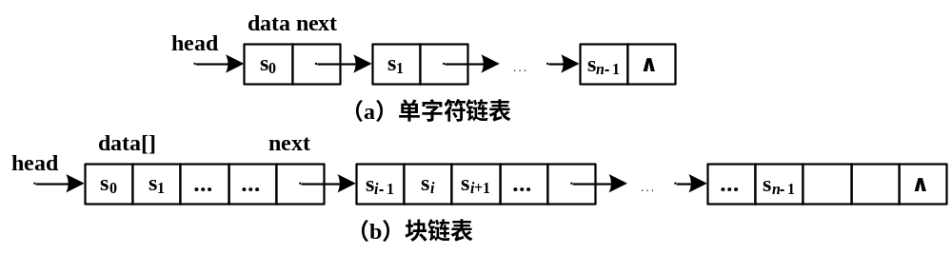
3.2.1 串的存储结构
串的顺序存储结构
串的链式存储结构

Slide 7
3.2.2 常量字符串类String
String类声明
public final class MyString implements Comparable<MyString>,java.io.Serializable
{
private final char[] value;
//字符数组，私有最终变量，只能赋值一次
}

Slide 8
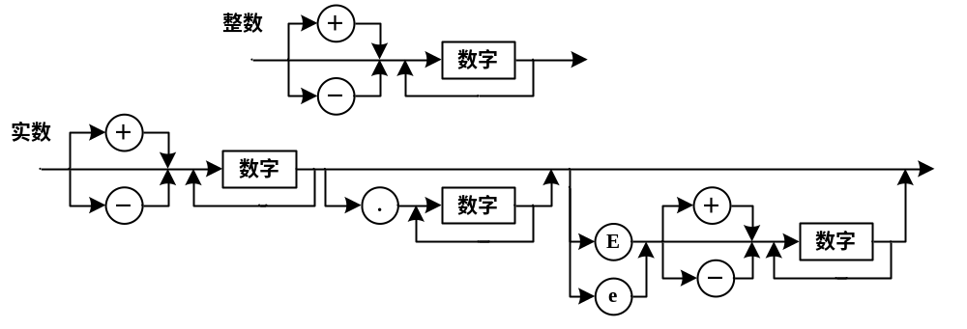
【例3.1】获得整数和实数字符串表示的数值。

Slide 9
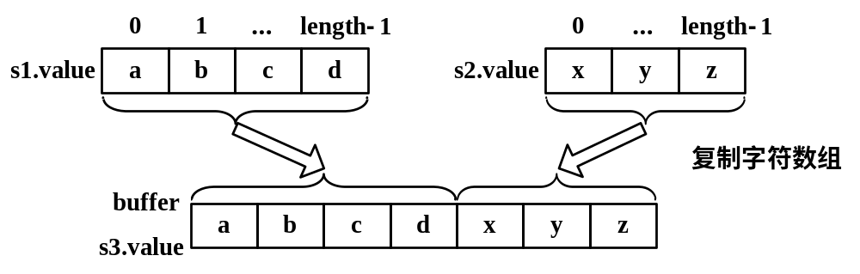
2.连接串

Slide 10
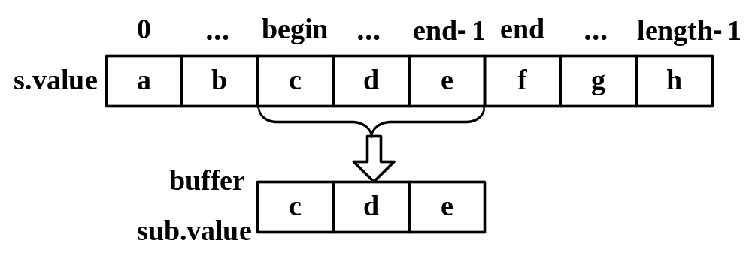
3. 求子串

Slide 11
4. 比较串相等与大小

Slide 12
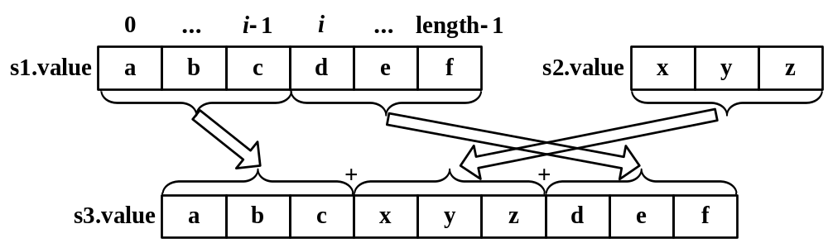
5. String串的插入、删除操作
（1）在s1串的i位置插入s2串

Slide 13
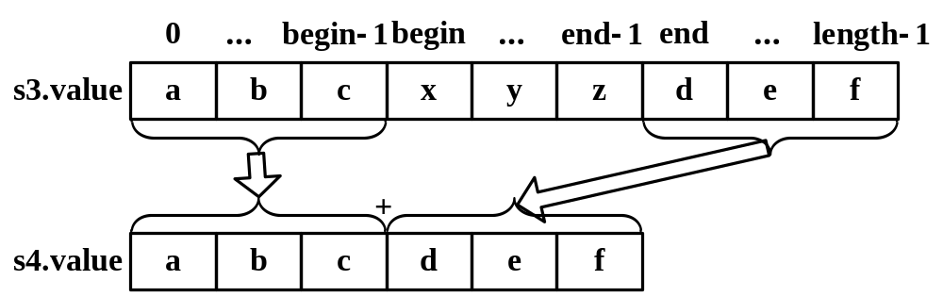
（2）删除串中序号从begin至end-1的子串
【例3.2】获得一个整数的二进制或十六进制形式字符串。

Slide 14
3.2.3 变量字符串类StringBuffer
public final class MyStringBuffer implements java.io.Serializable
{
private char[] value; //字符数组
private int len; //串长度
}

Slide 15
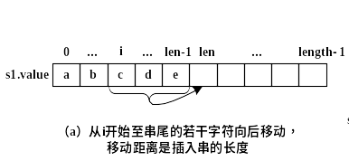
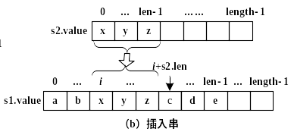
1. 插入串

Slide 16
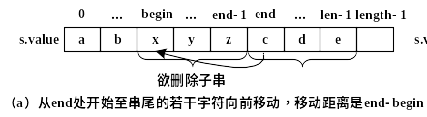
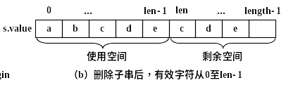
2. 删除子串

Slide 17
3.3 串的模式匹配
3.3.1 Brute-Force算法
3.3.2 KMP算法

Slide 18
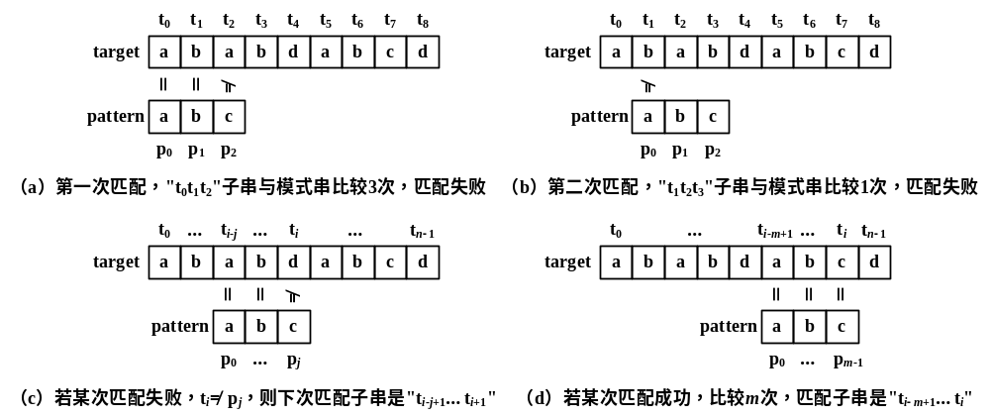
3.3.1 Brute-Force算法
Brute-Force算法描述与实现

Slide 19
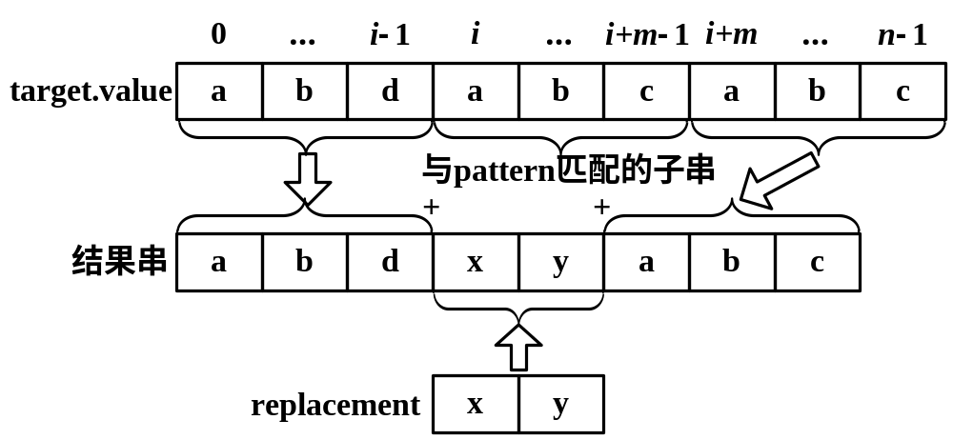
2.模式匹配应用
（1）替换子串

Slide 20
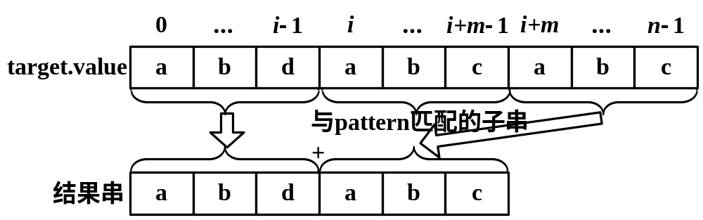
（2）删除子串

Slide 21
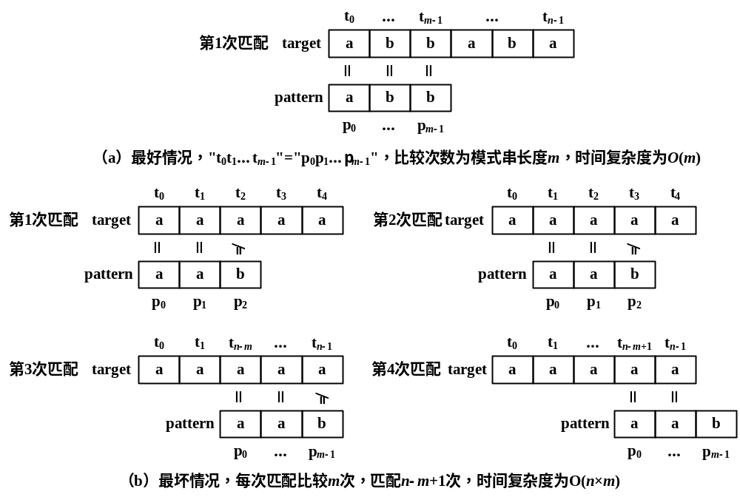
3. Brute-Force算法分析

Slide 22
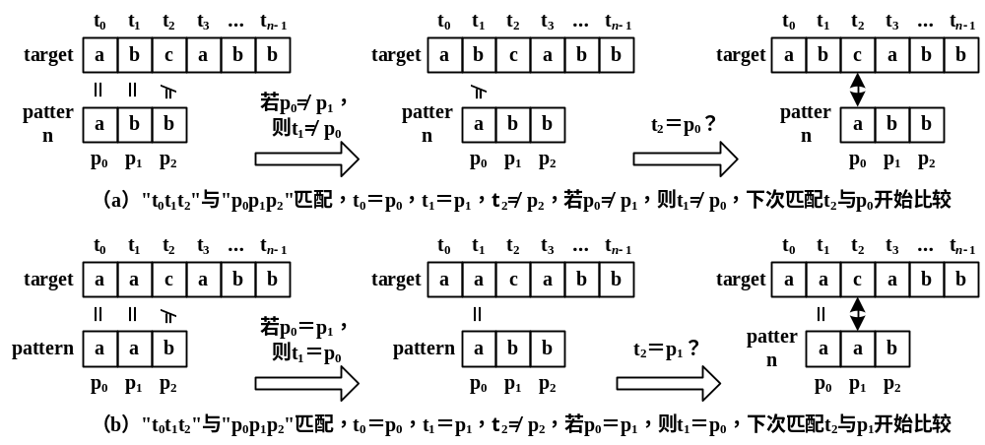
3.3.2 KMP算法
目标串不回溯

Slide 23
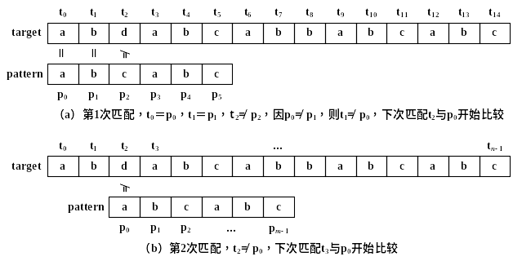
2. KMP算法描述（a）（b）

Slide 24
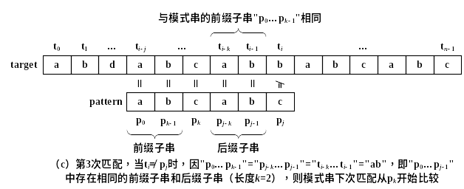
2. KMP算法描述（c）

Slide 25
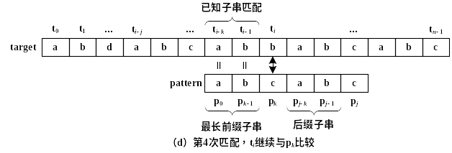
2. KMP算法描述（d）

Slide 26
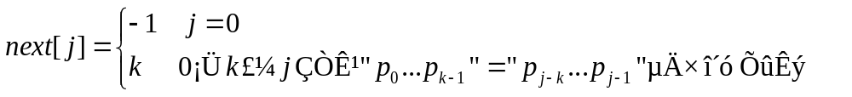

3.求next数组
表3-1 模式串"abcabc"的next数组
j | 0 | 1 | 2 | 3 | 4 | 5
模式串 | a | b | c | a | b | c
" "中最长相同前后缀子串的长度k | −1 | 0 | 0 | 0 | 1 | 2
KMP算法实现

Slide 27
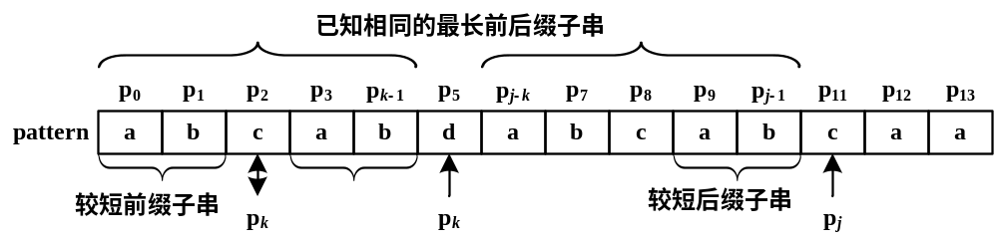
5. 计算next数组的递推算法
表3-2 模式串"abcabdabcabcaa"的next数组
j | 0 | 1 | 2 | 3 | 4 | 5 | 6 | 7 | 8 | 9 | 10 | 11 | 12 | 13
模式串 | a | b | c | a | b | d | a | b | c | a | b | c | a | a
"p₀…p_{j−1}"中最长相同的前后缀子串长度k | -1 | 0 | 0 | 0 | 1 | 2 | 0 | 1 | 2 | 3 | 4 | 5 | 3 | 4
"

Slide 28
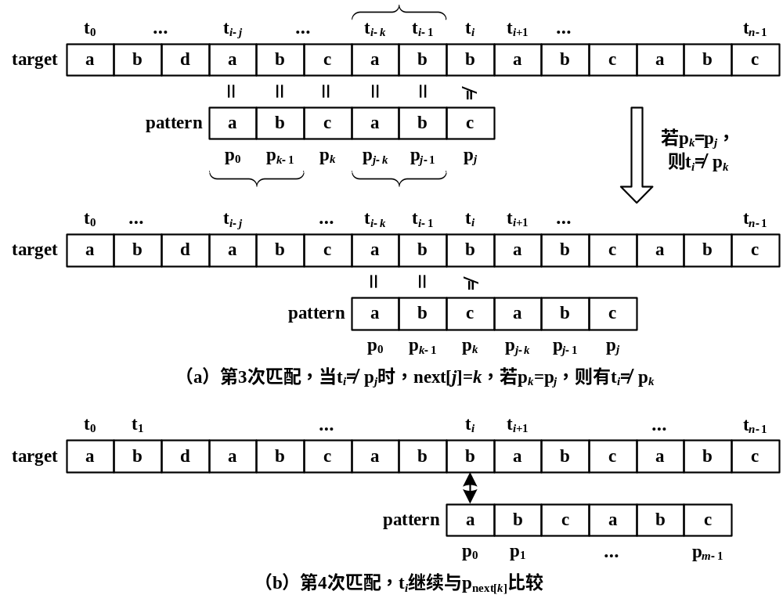
6.改进next数组

Slide 29
6.改进next数组
表3-3 模式串"abcabc"改进的next数组
j | 0 | 1 | 2 | 3 | 4 | 5
模式串 | a | b | c | a | b | c
"p₀…p_{j−1}"中最长相同的前后缀子串长度k | −1 | 0 | 0 | 0 | 1 | 2
p_{k}与p_{j}比较 |  | ≠ | ≠ | = | = | =
改进的next[j] | −1 | 0 | 0 | −1 | 0 | 0

Slide 30
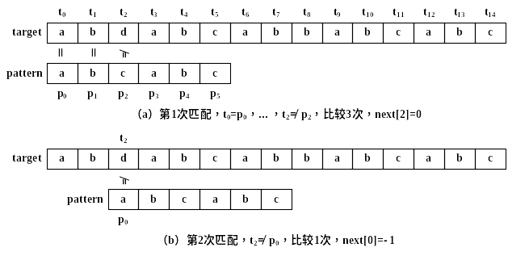
图3-18 KMP模式匹配过程（a～b）

Slide 31
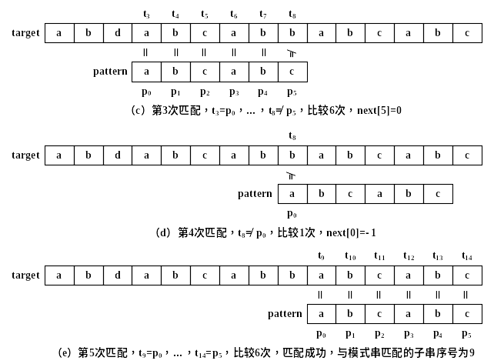
图3-18 KMP模式匹配过程（c～e）

Slide 32
表3-4 模式串"abcabdabcabcaa"改进的next数组
j | 0 | 1 | 2 | 3 | 4 | 5 | 6 | 7 | 8 | 9 | 10 | 11 | 12 | 13
模式串 | a | b | c | a | b | d | a | b | c | a | b | c | a | a
串长k | -1 | 0 | 0 | 0 | 1 | 2 | 0 | 1 | 2 | 3 | 4 | 5 | 3 | 4
比较 |  | ≠ | ≠ | = | = | ≠ | = | = | = | = | = | ≠ | = | ≠
改进的next[j] | -1 | 0 | 0 | -1 | 0 | 2 | -1 | 0 | 0 | -1 | 0 | 5 | -1 | 4

Slide 33
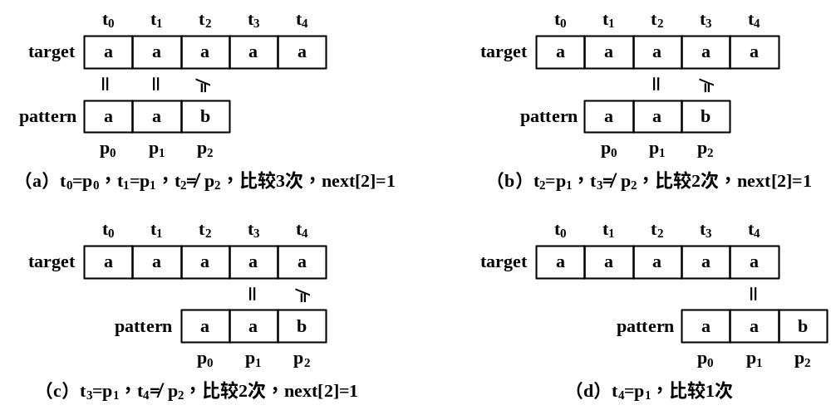
7.KMP算法分析

